Slide 1
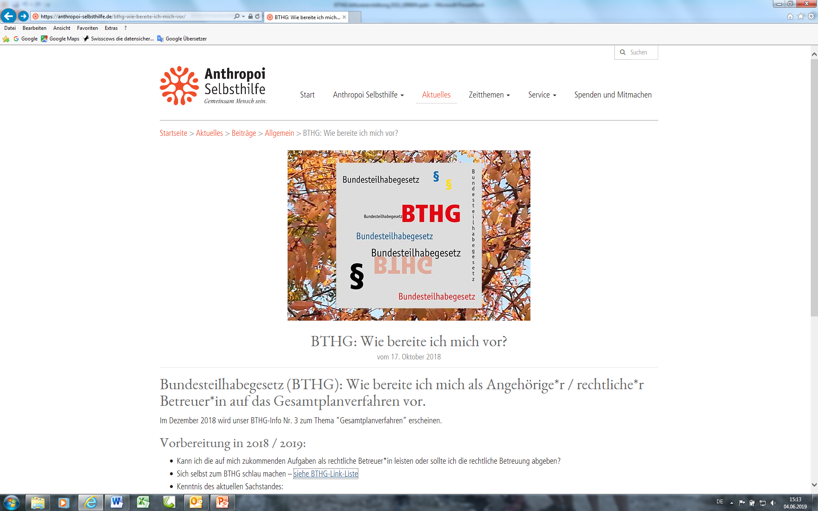
Herzlich Willkommen!
19. November 2019
Infoabend zum Bundesteilhabegesetz (BTHG)

Slide 2
Infoabend zum Bundesteilhabegesetz (BTHG)
Mietbescheinigungen
WfbM-Lohn
Mittagessen in der WfbM (Kosten + Antrag)
Update Landesrahmenvertrag
BEI B-W (Bedarfsermittlungsinstrument Baden-Württemberg)
Raum für Fragen zum BTHG
Sonstiges / aktuelles

Slide 3
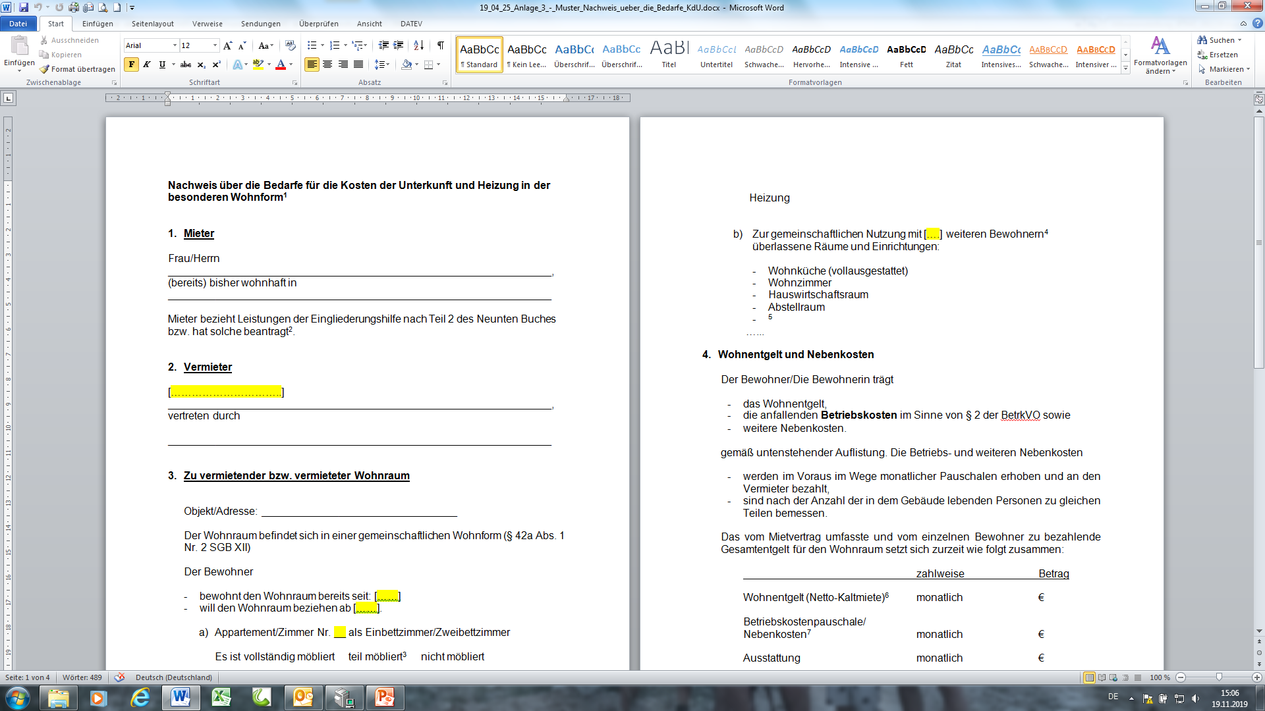
1. Mietbescheinigungen
Jeder Bewohner eines «stationären» Wohnplatzes benötigt einen Nachweis über die Kosten der Unterkunft und Heizung in der besonderen Wohnform.
Diese wurde Ihnen heute verteilt.
Bitte ein gegengezeichnetes Exemplar an das Sozialamt weiterleiten und eines an die KSG zurücksenden, danke.

Slide 4
Zentrale Ansätze des Bundesteilhabegesetztes
Das Modell der getrennten „Lebensbereiche“ und Finanzierungsbereiche beim stationären Wohnen
Bisherige Eingliederungshilfe des SGB XII
Leistungen zur Eingliederungshilfe in die Gemeinschaft
Leistungen zur Abdeckung des Lebensunterhalts
ambulante Leistungen
(teil-)stationäre Leistungen
Eingliederungshilfe SGB IX
Sozialhilfe SGB XII
Wohnformunabhängige Leistungen zur Teilhabe
Hilfen zum Lebensunterhalt (Existenzsicherung)
MmB als Leistungsempfänger
MmB als Wohnraumnutzer

Slide 5
Zentrale Folgen für die „stationären“ Einrichtungen
Das gesetzliche System der „vollstationären“ Wohneinrichtungen darf es nicht mehr geben, da das Prinzip der organisierten und finanzierten Vollversorgung den Grundprinzipien der UN-BRK und des BTHG widerspricht.
Die Auflösung des „stationären“ Leistungs- und Vergütungssystems bedeutet, dass sich die bisher einheitliche Refinanzierung von Wohnraum, Versorgung und Assistenz („pro Platz pro Tag“) aufspaltet in
Überlassung von Wohnraum
Existenzsichernde Versorgungsleistungen
Fachleistungen zur Teilhabe

Slide 6
Mittagessen in WfbM/Tagesstruktur
Auftrennung des Mittagessen in Fachleistung und Leistungen zum Lebensunterhalt
Finanzierung ab 01.01.2020
Fachleistung
Zubereitung,
Einbeziehung der Beschäftigten in den Arbeitsprozess
Ausgabe,
Unterstützung bei der Einnahme des Mittagessens,
Gemeinschaftliche Mittagsverpflegung als soziales Erleben
Existenzsicherung
Lebensmittelkosten (Wareneinsatz)
Die sächliche und personelle Ausstattung sowie erforderliche betriebsnotwendige Anlagen zur Ermöglichung einer gemeinschaftlichen Mittagsverpflegung wird weiterhin als Leistung der Eingliederungshilfe finanziert. (vgl. §113 Abs. 4 SGB IX)

Slide 7
Die Übergangslösung vom
01.01.2020 bis (maximal) 31.12.2021
Sicherung des bisherigen, aber nach neuen Leistungszuständigkeiten aufgeteilten „Budgets“ pro Angebot
Rechnerischer Anteil der Existenzsicherung SGB XII
Budgetgleiche Umstellung und Auftrennung zum 01.01.2020
Neue Fachleistungs-pauschale nach SGB IX

Slide 8
2. Werkstattlohn
Erhöhung des Ausbildungsgeldes im BBB und des Grundbetrages im AB (+Transfer) aufgrund gesetzliche Änderungen!
→ Mehrkosten von ca. 60T€ p.a. für die WfbM welche nicht refinanziert sind!
→ neue Entgeltordnung notwendig.
01.08.2019 | alle BBB |  | Erhöhung des Ausbildungsgeldes von 67€ auf 117€ p.m.
01.01.2020 | alle AB |  | Erhöhung des Grundbetrages von 80€ auf mindestens 89€ p.m.
01.08.2020 | alle BBB |  | Erhöhung des Ausbildungsgeldes von 117€ auf mindestens 119€ p.m.
01.01.2021 | alle AB |  | Erhöhung des Grundbetrages von 89€ auf mindestens 99€ p.m.
01.01.2022 | alle AB |  | Erhöhung des Grundbetrages von 99€ auf mindestens 109€ p.m.
01.01.2023 | alle AB |  | Erhöhung des Grundbetrages von 109€ auf mindestens 119€ p.m.

Slide 9
2. Werkstattlohn

Slide 10
2. Werkstattlohn

Slide 11
3. Mittagessen in der WfbM
Aufgrund des BTHG wird das Mittagessen in der WfbM ab 01.01.2020 nicht mehr über den Pflegesatz refinanziert.
Alle Werkstattbeschäftigten müssen ab 01.01.2020 das Essen selbst bezahlen.
Jede*r kann grundsätzlich entscheiden, ob sie/er mitessen möchte oder nicht.
Es wird eine Möglichkeit der (monatlichen) An- und Abmeldung geben, abgerechnet wird eine monatliche Pauschale.
Die Verpflegungskosten werden direkt mit dem Werkstattlohn verrechnet.
Wie können Sie die Mehrkosten erstattet bekommen?
«Verpflegung» gehört in den Bereich Sozialhilfe. Daher muss ein formloser Antrag beim Sozialamt gestellt werden.
Ein Muster dazu liegt aus.

Slide 12
3. Mittagessen in der WfbM
BMAS-Rundschreiben vom 28.10.19:
Entstehen durch die Teilnahme am gemeinschaftlichen Mittagessen (Mehr-) Aufwendungen, so ist nach § 42b Absatz 2 Satz 2 SGB XII für jeden Arbeitstag ein Betrag in Höhe von einem Dreißigstel des Betrages, der sich nach § 2 Absatz 1 Satz 2 der Sozialversicherungs-entgeltverordnung bemisst, als Mehrbedarf anzuerkennen. Dies sind voraussichtlich im Jahr 2020 3,40 Euro je Arbeitstag.
Im Interesse einer verwaltungsschonenden, für die Leistungsberechtigten transparenten und nachvollziehbaren bundeseinheitlichen Verwaltungspraxis bestehen unter Berück-sichtigung der Gesetzesbegründung keine Bedenken dagegen, der prognostischen Er-mittlung der zu berücksichtigenden Arbeitstage folgende Werte zugrunde zu legen:
Daraus ergäben sich für die prognostische Feststellung folgende gleichbleibende Monatswerte (Stand 2019):
Regelmäßige Arbeitstage Höhe des Mehrbedarfs
5-Tage-Arbeitswoche 64,60 Euro
4-Tage-Arbeitswoche 51,00 Euro
3-Tage-Arbeitswoche 37,40 Euro
2-Tage-Arbeitswoche 27,20 Euro
1- Tag-Arbeitswoche 13,60 Euro

Slide 13
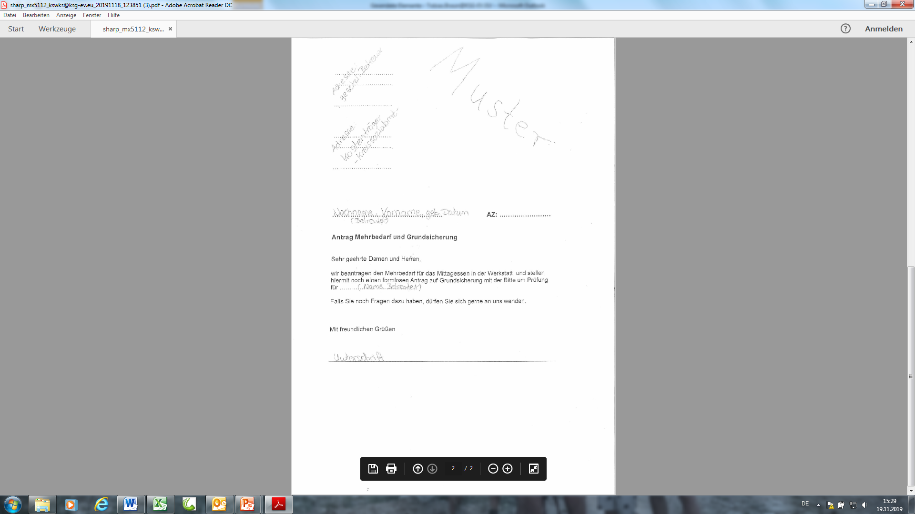
3. Mittagessen in der WfbM
Muster «formloser Antrag» beim Sozialamt:

Slide 14
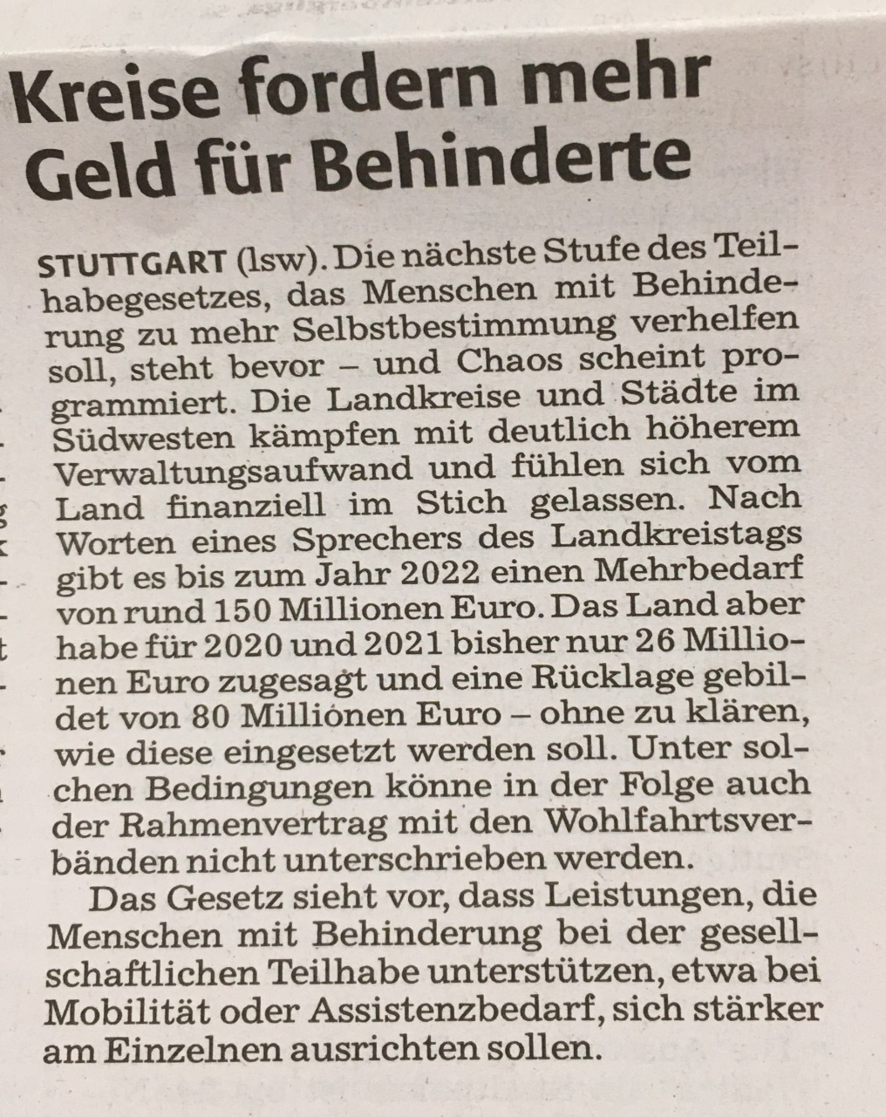
4. Update Landesrahmenvertrag

Slide 15
4. Update Landesrahmenvertrag
Es geht ums Geld!!!
Nach wie vor gibt es keine Einigung zwischen dem Land und den Kommunen zu den BTHG-Mehrkosten. Aus diesem Grund ruhen weiterhin die Verhandlungen zum Landesrahmenvertrag. In einer Pressemitteilung (30.10.) und vielen politischen (Hintergrund) Gesprächen fordert die Liga unverzüglich die Verhandlungen zum Landesrahmenvertrag erneut aufzunehmen.
Darüber hinaus hat sich die Landesarbeitsgemeinschaft der öffentlichen und freien Wohlfahrtspflege in Baden-Württemberg ( LAGöfW ) am 05.11.2019 mit der dringenden Bitte, ausreichend finanzielle Mittel für die Finanzierung - sowohl für die Mehraufwendungen der Leistungsträger als auch der Leistungserbringer - zur Verfügung zu stellen, an die Vorsitzenden der Fraktionen im Landtag – der CDU, der Grünen, der FDP und der SPD – sowie an den Sozialminister, die Finanzministerin und die Staatsministerin gewandt.
Aktuell ist leider unklar, wie es weitergeht!
Für die KSG als «Leistungserbringer» ist diese Situation äußerst unbefriedigend.
Leider wurde seitens des Sozialministeriums immer noch keine Schiedsstelle eingerichtet.

Slide 16
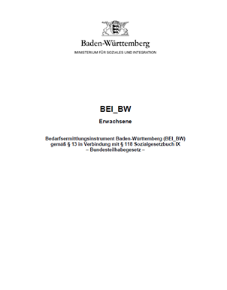
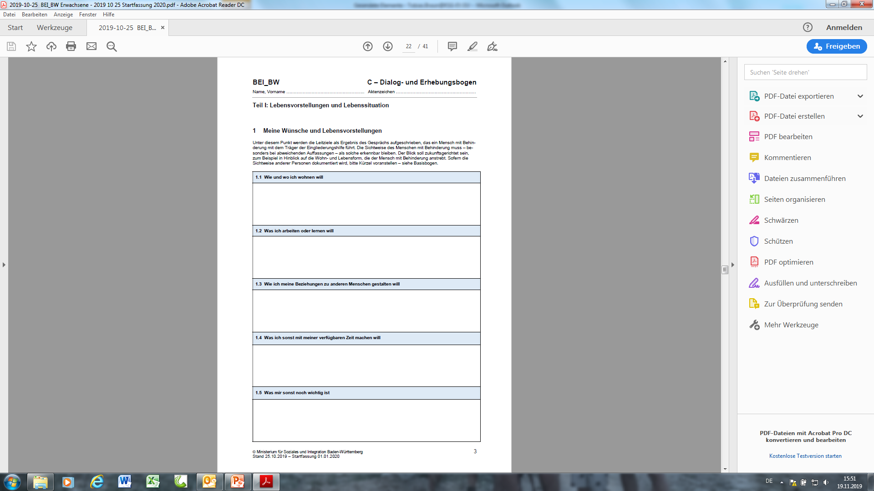
5. Bedarfsermittlungsinstrument Baden-Württemberg

Slide 17
6. Ihre Fragen
Haben Sie Fragen???

Slide 18
Vielen Dank für Ihre Aufmerksamkeit!

